Slide 1
第一組
劉克襄 黑面舞者

Slide 2
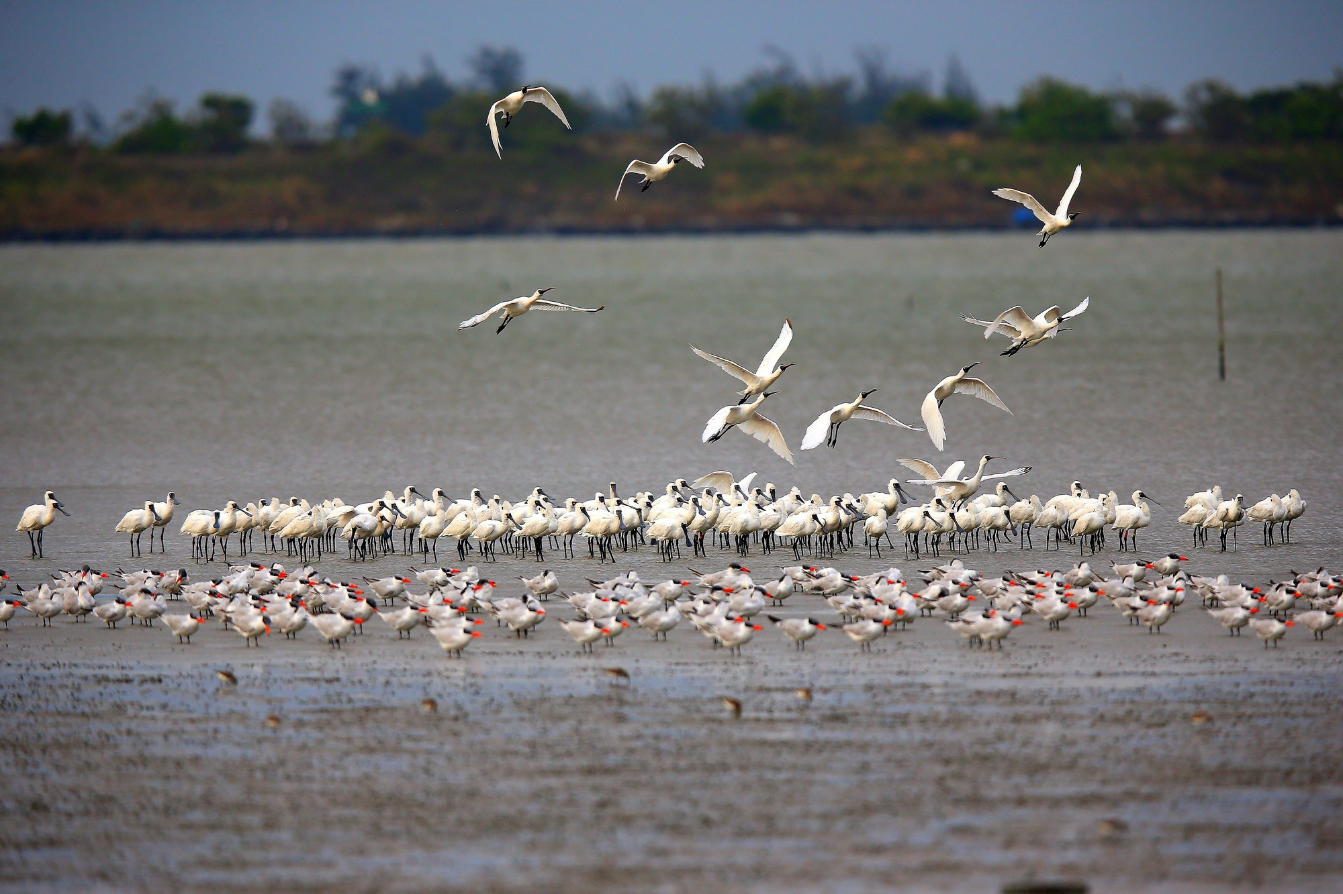

Slide 3
目錄
1. 前言
2. 人物介紹
3. 作品特色
4.代表作品
5.講述大意
6.文章結構
7.心得
8.參考資料
9.組員/工作分配
10.謝謝大家

Slide 4
前言
擁有詩人、散文家、小說家、自然觀察 家、臺灣史旅行研究者等多重身份，從年輕 時就關注鳥類生態，因而被賦予「鳥人」稱 號，三十年來持續一步一腳印親近這片土地 的一草一木，透過繪畫、攝影、多樣的書寫 形式出版過數十冊自然文學作品。

Slide 5


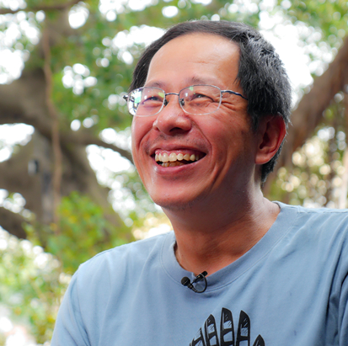
前言.續
繼續進行淡水河口鳥類觀察 而完成《旅鳥的驛站》一書。1984年，接手 中副編輯前後這段時間，連續發表詩集《松鼠班比曹》、《漂鳥的故鄉》、《在測天島》，並且獲得中國時報新詩推薦獎、臺灣 現代詩獎、中外文學獎、笠詩社新人獎等多 項肯定。同時，《隨鳥走天涯》、《消失的亞熱帶》、《荒野之心》等散文集相繼問 世，劉克襄以賞鳥為起點的自然寫作。

Slide 6
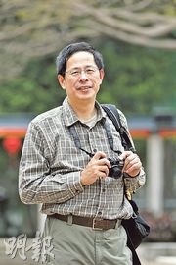
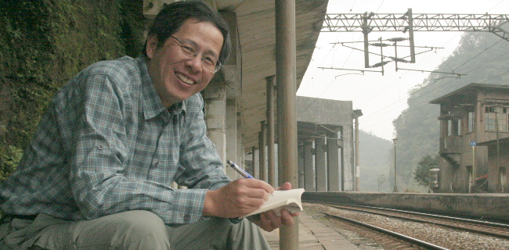
劉克襄
＊生平要略－ 劉克襄出生於1957年，本名劉資愧，也用李鹽冰這個名字寫作，他是台中縣烏日鄉人，中國文化大學新聞系畢業，畢業後一直在報社工作，現任中國時報人間副刊副主任。 長年從事文學創作、自然觀察、古道探勘、臺灣歷史鑽研和旅行。是詩人、散文家、小說家，也是自然觀察者、臺灣史旅行研究者，他關心臺灣歷史的發展，並透過旅行的方式來觀察這。

Slide 7
＊自然觀察者－ 劉克襄年輕時候，就以鳥類生態作為散文題材，開啟了臺灣自然寫作的風氣，由於他對鳥類觀察入微，書寫細膩，還被戲稱為「鳥作家」。從鳥類生態作為出發點，劉克襄把散文的寫作題材擴充到其他自然領域。在多年的散文創作過程裡，他不斷嘗試各種自然寫作文體和題材的試驗，大到地理文史的論述，小至昆蟲花草的研究，他都曾經用心著墨。近年來，他的散文創作主題以生態旅遊，古道探查和社區營造為主。

Slide 8
＊關於「自然」的定義－ 對於「自然」，劉克襄的看法頗為獨特。在一般人的觀念裡，都把自然定義為那是離開城市的一個地方，換句話說：一定要到海邊、到山上這樣的一個環境裡面，才能夠享受自然，可是劉克襄了解他不可能離開這個都市，到鄉下地方或高山深處生活，然後就一直居住在那裡。所以，劉克襄認為，對他而言，自然應該就在城市裡面，也就是說，在城市裡面，打開窗子，你所要面對的那個就是自然。這樣推廣開來說：在辦公室裡養一盆盆栽、一缸金魚或是在家裡養一隻寵物，基本上都是自然的一部分。用這樣的方式去定義自然，一下子自然的範圍就更寬廣了。

Slide 9
＊開拓文學新領域－自然生態文學 年輕時，以鳥類為書寫對象後，迄今二十多年，創作的類別和範圍幾乎不曾離開山川地理和自然風物的題材。由於接觸對象多半是野外的蟲魚草木，以及生態踏查人物，自己也養成了到處旅行，不斷地觀察紀錄的寫作習慣。自己在臺灣這塊土地的見聞，彷彿也多涉獵了一些過去文學所無法提供的養分。
＊人和土地的關懷－ 年紀愈長，生活的價值和思想的準則，也依著土地倫理和人群之間關係的變遷。創作更進行了幾番劇烈地調整。雖然自己的創作常被視為知性散文。那詩之情懷，從不曾在我的自然觀察裡脫隊。在散文敘述裡，扮演著調和的溶劑。

Slide 10
作品特色
把對「自然」的觀念擴大到旅遊上，劉克襄對目前風行的旅遊文學也有新體認，他認為不需飄洋過海、也不用古老的歷史來炫耀或憑弔，只要在臺灣這個美麗的島嶼上，做一些短距離的移動，就可能會發現臺灣的細緻與遼闊懷著這樣的心情寫作，劉克襄的散文風格別具，同時，他的兒童文學和繪本作品也同樣受歡迎，他曾經獲得多種重要文學獎，目前出版詩集、散文、小說和自然旅行指南等著作三十餘部。重要散文作品有旅次札記、隨鳥跑天涯、安靜的遊蕩等。

Slide 11
代表作品
※詩集 《松鼠班比曹》蘭亭，1983 《漂鳥的故鄉》前衛，1984 《最美麗的時候》大田出版社，2001
※散文 《荒野之心》前衛，1986 《自然旅情》晨星，1993 《快樂綠背包》晨星，1998

Slide 12
※繪本 《不知名的水鳥》玉山社，1996
※旅遊指南 《北臺灣自然旅遊指南》晨星，2000 《北臺灣漫遊：不知名山徑指南》玉山社，2005
※動物小說 《風鳥皮諾查》遠流，1991
※自然教育 《太魯閣之旅》兒童讀物出版部，1991 《劉克襄自然生態綠皮書》博揚文化，1999 《失落的蔬果》二魚，2006

Slide 13
講述大意
黑面琵鷺每年秋天來曾文溪口過冬，從望遠鏡中看到黑面琵鷺的長相和飛翔的舞姿，優美的姿態如同一群黑面舞者。

Slide 14
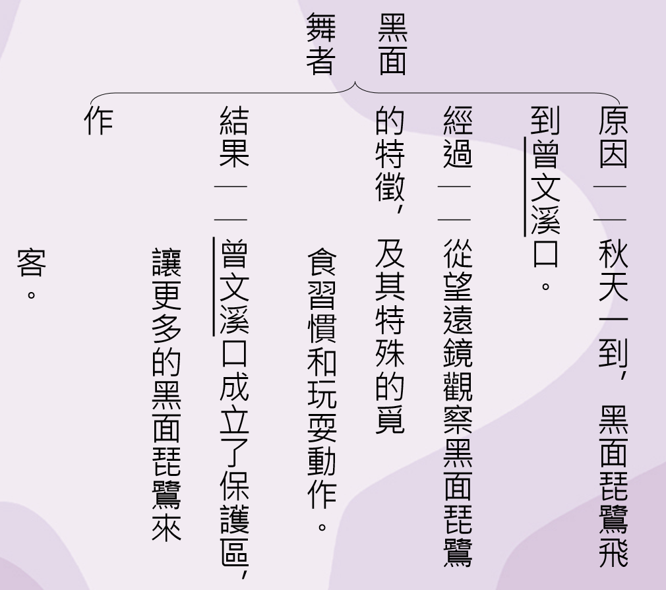
文章結構

Slide 15
心得
黑面琵鷺的數量與環境跟食源都有關。如果在黑面琵活動範圍的附近有著排放汙染物質的工廠、商家在的話，那整體的環境應該都會被破壞。 在我看來，在固定範圍應限制工廠或排放汙染物質的商家在防汙方面多加注意，否則短暫的管制也只是治標而不治本。不然就是把這個範圍孤立出來，限制出入。
BB105032 蔡凱恩

Slide 16
心得
我們心靈也柔軟得足以傾聽朋友內心的渴望，也足以回應來自大自然微弱的呼喚（山川、大地、蟲魚鳥獸，為那不能自述的受苦者說話，為那不能自申受屈者表達！）就黑面琵鷺保育而言，我甚至沒有參予對抗濱南工業區開發案，如果說我是坐享前輩們努力的成果，也不為過。可是我對所有生物的愛和大家一樣堅定。
BQ105001 江仲豪

Slide 17
心得
動物是活生生、有知覺的生命，因此，人類應報之以關心與尊重， 人類與其他物種和生命型態共享地球，且共生於相互依存的生態系。 儘管人類社會之間存在顯著的社會、經濟和文化差異，我們仍應開展人道且永續的對待之道。而台灣因為台灣山林的吸力，而寄託美好生命在這裡，為我們的這塊土地與人民，新添了各種溫暖的情懷。
BQ105005 何鴻伸

Slide 18
心得
看完這篇課文後我才發現原來台灣竟然是黑面琵鷺在全世界四個繁殖區之一，而且台灣灣竟然有者這個世界稀有族群的一半在台灣度過嚴寒的冬天。我從來都沒有想過原來我以為幾乎隨處可見的大鳥其實少的可憐，所信在眾多人士的幫助下，黑面琵鷺已經增值到超過三千隻，而每年到曾文溪口過冬的就超過一千隻。我覺得台灣真的是一個十分神奇的地方，明明只是一個小小的地方卻孕育者許多珍稀或瀕臨絕種的動物。
BQ105013 賴志豪

Slide 19
心得
在地人，政府也可配合漁民，把食源先擴增，畢竟食源要夠，黑面琵鷺來的數量才能更多。如果食源供不應求，那他們下次來的意願應該也不高了。 在地的居民，在加上政府的努力，我想應該會很成功，不僅能促進生態復育，也能帶動地方觀光，讓黑面琵鷺也能成為代表台灣的象徵之一。
BQ105022 黃彥諭

Slide 20
心得
在黑面琵活動範圍的附近有著排放汙染物質的工廠、商家在的話，那整體的環境應該都會被破壞。在固定範圍應限制工廠或排放汙染物質的商家在防汙方面多加注意，否則短暫的管制也只是治標而不治本。不然就是把這個範圍孤立出來，限制出入。而在地人，政府也可配合漁民，把食源先擴增，畢竟食源要夠，黑面琵鷺來的數量才能更多。人類不斷的破壞大自然才會使得這些動物越來越少，所以保護大自然是很重要的。
BQ105041 江鈺塘

Slide 21
心得
黑面琵鷺在全球的數量非常稀少，但可喜的是黑面琵鷺受到許多人的關注，我覺得黑面琵鷺數量的增加，保育活動只算成功了一半，必須在提升生活環境，保育活動才算完全成功。我真的打從心底佩服這些為黑面琵鷺注入新力，進而成功地將黑面琵鷺的數量增加!謝謝你們為台灣的環境、生物做出的努力!
BQ105069 陳柏樺

Slide 22
心得
大概知道了{劉克襄最後的黑面舞者}這個內容裡面的敘述後，讓我覺得當你感受到它的召喚，努力接近它，它就會無私地回報。像一個精神抖擻的舞者，站在你眼前，用它的渾然天成，以宇宙生生不息的生命，把自己最美好的部份都展現給你。透過這樣的成長，自然的無限廣漠和無限細微，讓我們不時想起自己的卑微和渺小。自然更會讓我們時時感受到地球的脆弱與敏感，我們是它的家人，是這塊土地國裡的公民，和其他動物一樣平等，沒有特權。
BQ105070 賴永瑄

Slide 23
資料網址
資料網址：
http://isbn.ncl.edu.tw/NCL_ISBNNet/C00_index.php?Pfile=1691&
資料網址：
http://proxy.yphs.tp.edu.tw/~ypi/hpclasssample/5learning/5_1/5_1_01b.htm

Slide 24
組員/工作分配
學號 | 姓名 | 職位 | 工作分配
BQ105005 | 何鴻伸 | 組長 | 上台報告、製作報告(動畫)、最後檢查
BB105032 | 蔡凱恩 | 組員 | 上台報告、找尋相片
BQ105001 | 江仲豪 | 組員 | 製作報告(設計、內容)
BQ105013 | 賴志豪 | 組員 | 製作報告(微修)
BQ105022 | 黃彥諭 | 組員 | 上台報告、找資料(作者)
BQ105041 | 江鈺塘 | 組員 | 上台報告
BQ105069 | 陳柏樺 | 組員 | 找資料(內容、網址提供)
BQ105070 | 賴永瑄 | 組員 | 篩選內容、分配表格製作、最後檢查

Slide 25
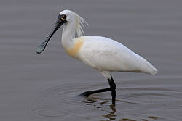
謝謝大家

